Slide 1
表格元素

Slide 2
製作表格

Slide 3
表格的基本元素
<table> </table>
<caption>caption string</caption>
<Thead>
</thead>
<tbody>
</tbody>
<tfoot>
</tfoot>
<tr>
<th></th>
<tr>
<tr>
<td></td>
<tr>
<tr>
<td></td>
<tr>

Slide 4
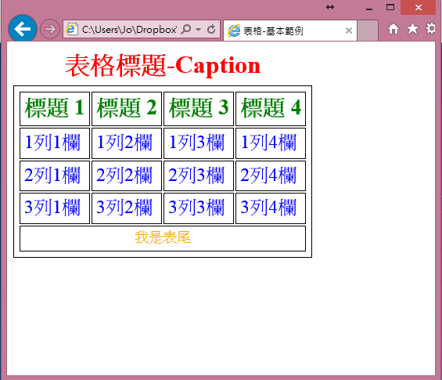
表格的基本結構
<caption>:表格標題元素
<thead>:表頭元素(每個表格只能有一個)(ex:欄位名稱)
<tbody>:表身元素(表格的內容)
<tfoot>:表尾元素(每個表格只能有一個)(ex: 報表製作日期，公司部門資訊…等等。
1
2
3
4

Slide 5
組成表格的基本元素
構成表格的基本元素
<th>【表頭 】原文為 Table + Header (標題))，指表格的標題。通常存在<thead>區塊內， (使用範圍：thead)
<tr> 【表格列】 原文為 Table Row，是指這個表格的列位)。 (使用範圍：tbody、tfooter)
<td> 【表格欄 】原文為 Table Data，表格資料格的內容欄位) (使用範圍：tbody、tfooter)
HTML的表格是一個巢狀迴圈的結構，而表格當中可以再包另一個表格。
在表格製作時，一定要先定義表格列，才能在每一列當中加入表格欄

Slide 6
用HTML建立表格

Slide 7
表格製作的建議步驟
定義表格標籤<table>
定義表格標題<caption>
定義表頭<thead>
定義表頭的列<tr>
定義表頭<th>
定義格內容<tbody>
定義表格列 <tr>
定義表格欄<td>
定義表尾<tfoot>
定義表格列 <tr>
定義表格欄<td>
填入各欄位的內容
設定表格樣式(例如：合併、框線大小、顏色…等)
若編輯器有支援EMMET，請善用EMMET的功能，可加速建立表格的速度

Slide 8
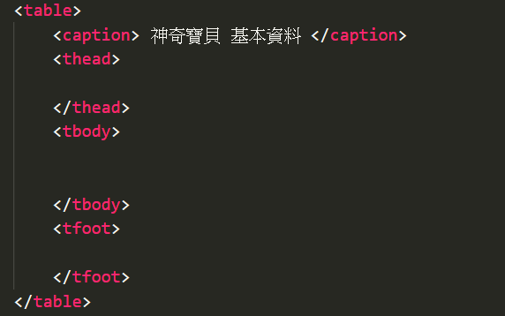
Step1 定義表格架構
此步驟主要是將表格的大框架定義出來
之後可針對各架構下需要的內容陸續加入
Notes:
createtable_step1.html

Slide 9
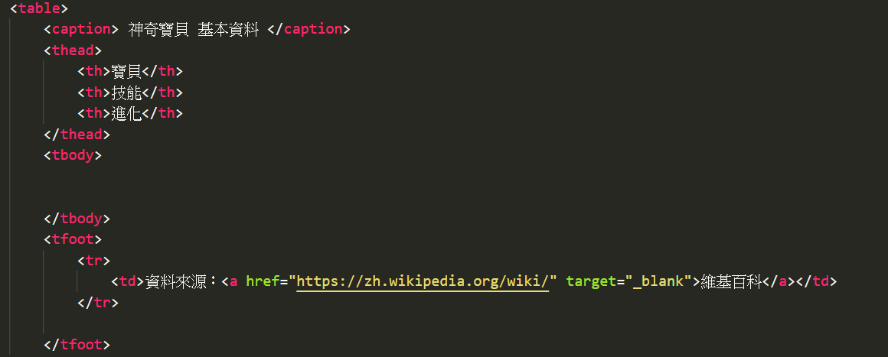
Step2 定義表頭、表尾元素
sample_ctable_step2.html
Notes:
createtable_step2.html

Slide 10
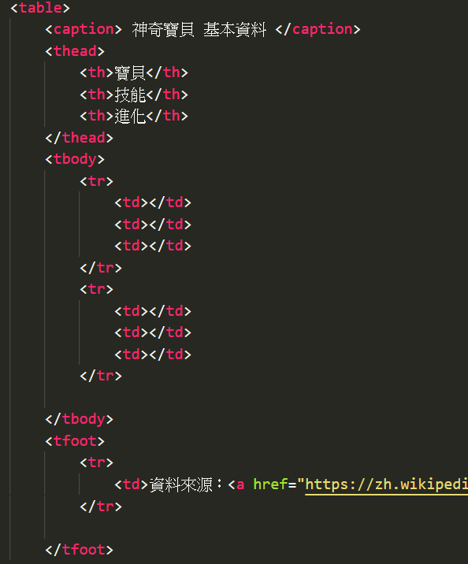
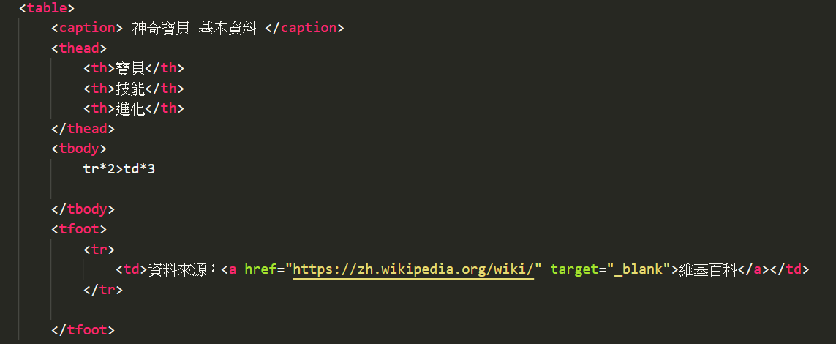
Step3 定義表格內容元素
Tab 鍵
sample_ctable_step3.html
Notes:
createtable_step3.html

Slide 11
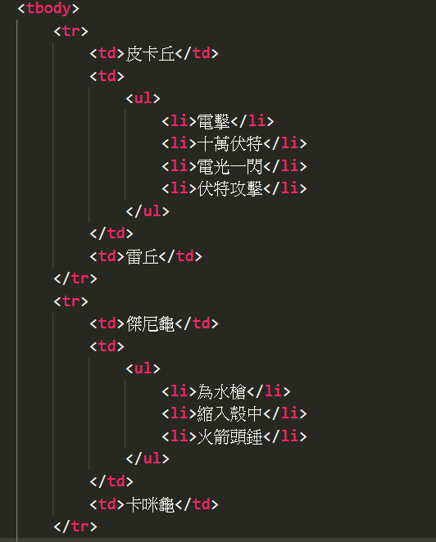
Step4 填入內容
將所要建立的內容填入
Tr ：新增一列
Td : 新增一欄
所有之前學過的標籤，都可包在表格當中
請注意編輯時要養成縮排的習慣，有助於事後的檢查
sample_ctable_step4.html
Notes:
createtable_step4.html

Slide 12
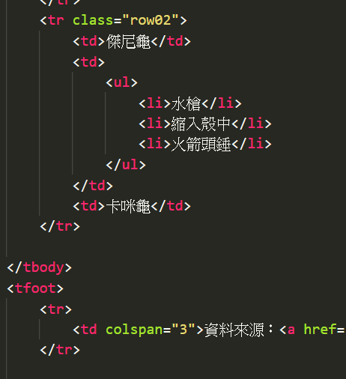
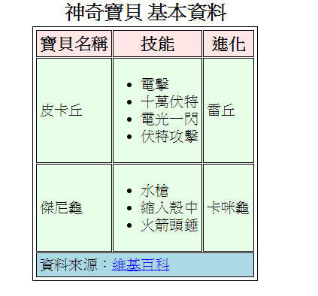
Step5 定義表格樣式
處理合併、添加內容樣式、定義屬性的設定
這邊的步驟定義，為參考用，可視實際需要做調整
最終畫面
sample_ctable_step5.html
Notes:
createtable_step5.html

Slide 13
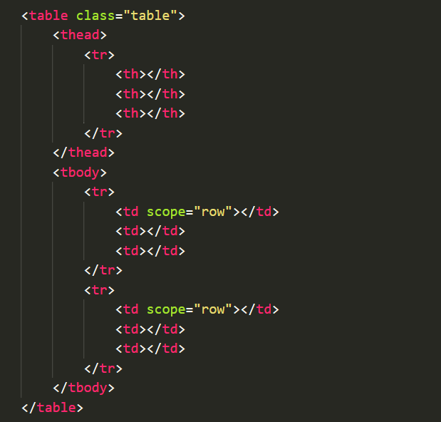
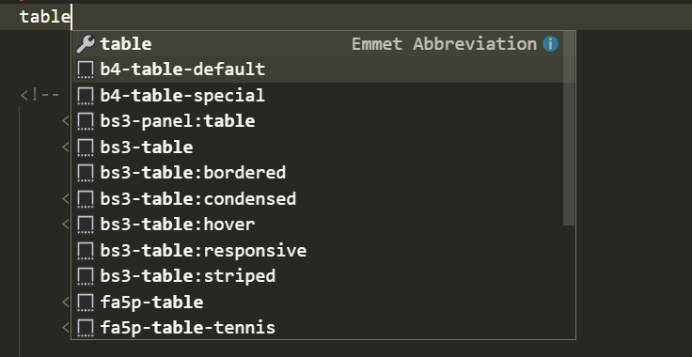
表格密技補充
若使用有支援Emmet外掛的軟體，建議善用emmet，以減少開發時間
這邊的範例，使採用VS Code 的 功能示範，如何快速鍵利表格
輸入table之後，會出現支援的樣式，可視需求選取，就會自動產生完整表格架構

Slide 14
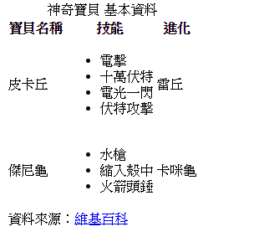
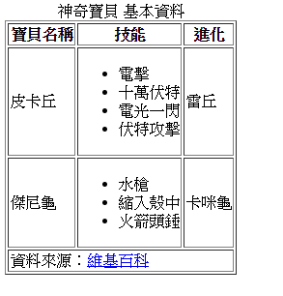
表格設定 – 框線
前面的範例，我們多採用CSS來定義樣式
如果我們只套用前面表格的標籤，那出來的表格就會長這樣
因此我們為了讓表格能顯示框線，我們在Table標籤裡加上屬性 border=‘1’，這樣就可以正常顯示表格了

Slide 15
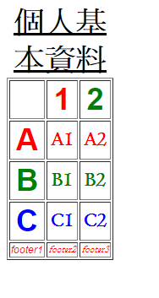
練習1 基本表格製作
請製作出 如圖的表格
表格第一行(表頭)與第一列設定如下
字型:Arial，字體大小:36px
字體加粗，並設定如圖的顏色
表格內容
字型:Centaur，字體大小: 24px
字體加粗，並設定如圖的顏色
表格註腳
字型:Centaur，字體大小: 12px
斜體，並設定如圖的顏色
表頭的部分設定如下
字型請用:微軟中黑體
字體加粗、置中、並加上底線
字體大小:36px
備註:若要設定框線大小，請用<table border=1px>進行設定
HW1_CreateTable.html
Notes:
HW5-1_CreateTable_ans.html

Slide 16
基本表格設定

Slide 17
表格元素的格式設定<table>
width:定義表格的寬度(像素或是比例) (例如:width=20% or width=10px)
align:表格的對齊方式
bgcolor:表格的背景顏色
border:定義框線大小(單位為px)
cellpadding:表格內容與表格框線的距離(單位:像素)
cellspacing:儲存格間的間距(單位:像素)
frame:表格外框線顯示方式
rule:內框線的顯示方式

Slide 18
<tr> 、<td>、<th>元素屬性
width:定義寬度
height:定義欄位高度
align:定義表格內容的對齊的方式。
vlign:表格內容垂直對齊的方式。
bgcolor:表格的背景顏色
background=“ 圖片位址“定義表格欄為背景圖
char:指定儲存格要對齊的文字
charoff:指定儲存格要對齊的文字是從左邊數來第幾個
由於目前網頁的設計，多數樣式設定都已在CSS當中進行定義，因此這部分，我們只講簡單的部分，其餘的部分待日後CSS會在細講。

Slide 19
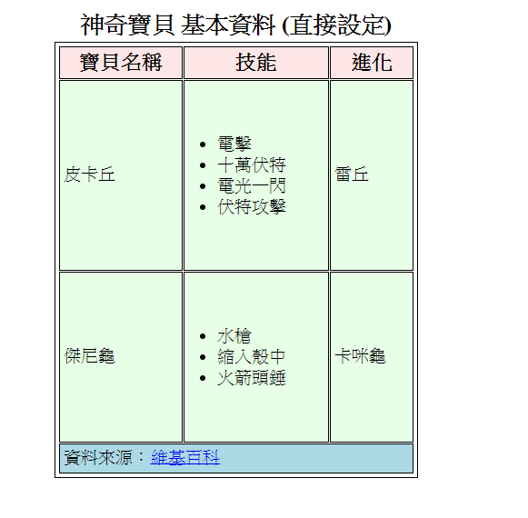
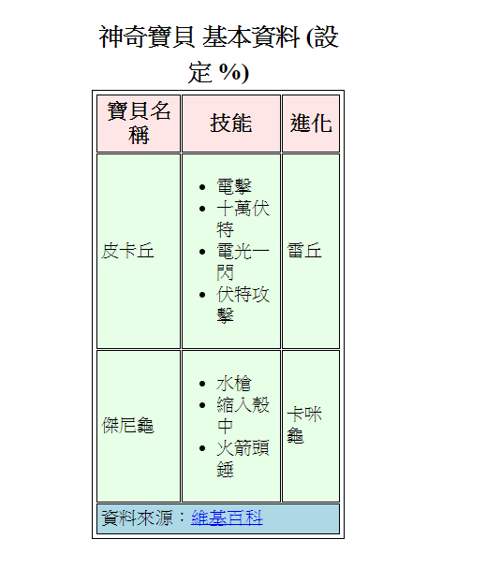
表格設定 – 寬度 、高度
設定表的寬度 width
設定表格的高度 height
<table width=“300” >or <td width=30%>
<table height=“100”> or <tr height=75%>
sample_table_width.html

Slide 20
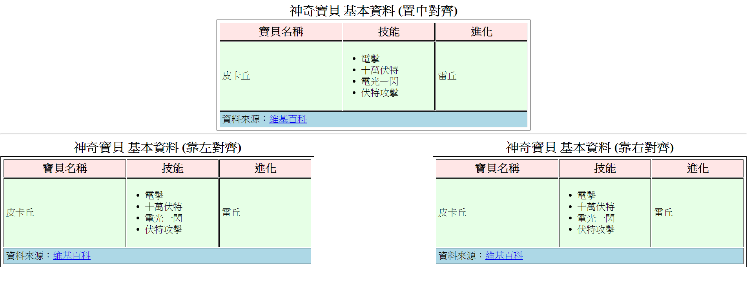
表格設定 - 表格對齊屬性
表格對齊方式
sample_table_align.html

Slide 21
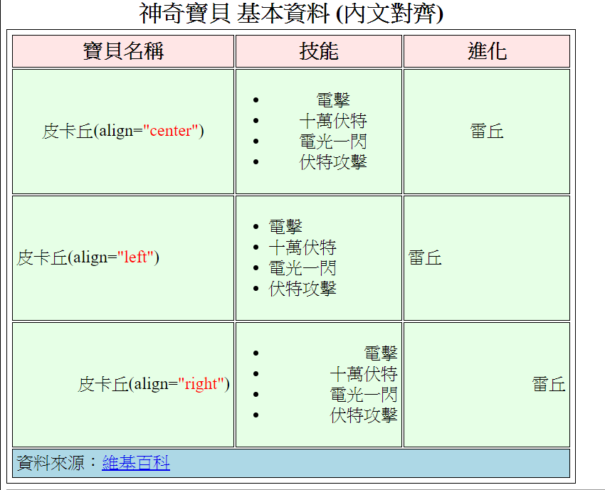


表格設定 - 表格對齊屬性
若將align屬性，放到 <tr>、<td>或<th>當中就變成內文的對齊方式
sample_table_align_tr.html

Slide 22
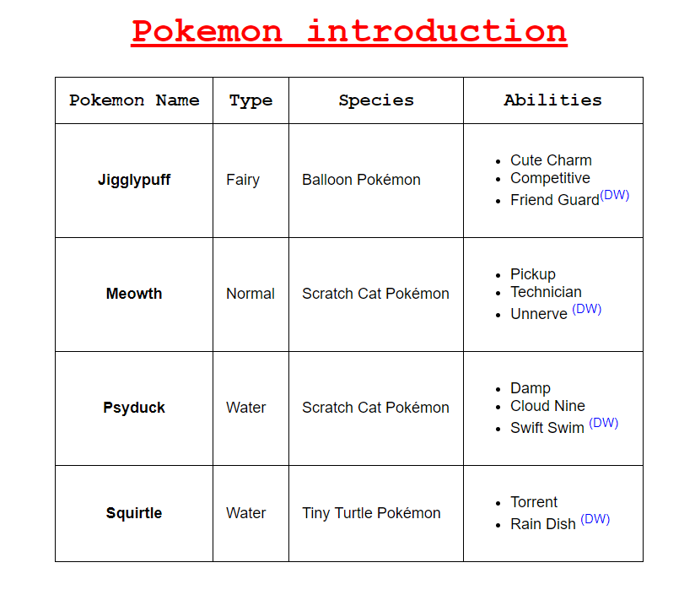
練習2 表格標籤
請開啟練習檔HW2_Table.html
網頁標籤請顯示” Pratice - Create Table Part II“
將style資料夾下的 Pratice1_table.css插入html當中
練習檔中，有部分表格的標籤有誤，請協助編輯，表格可完整顯示
表格標頭的部分，請加上底線，且文字顯示為粗體
表格第一欄的內容，請全部置中，且字體加粗
在最後一欄的部分請注意以下的設定
(DM)文字顯示為上標
設定列表樣式如結果畫面所示
HW2_Table.html

Slide 23
插入元素與表格合併

Slide 24
表格合併
儲存格的合併涉及 <td>、<th> 元素
colspan=“n” ，屬性可以將同一列的n 個儲存格合併為一個儲存格，n代表要合併的欄位數量(ex:2欄， colspan=“2”)
rowspan 屬性可以將同一欄的n 個儲存格合併為一個儲存格，n代表要合併的列的數量(ex:2列， rowspan=“2”)

Slide 25
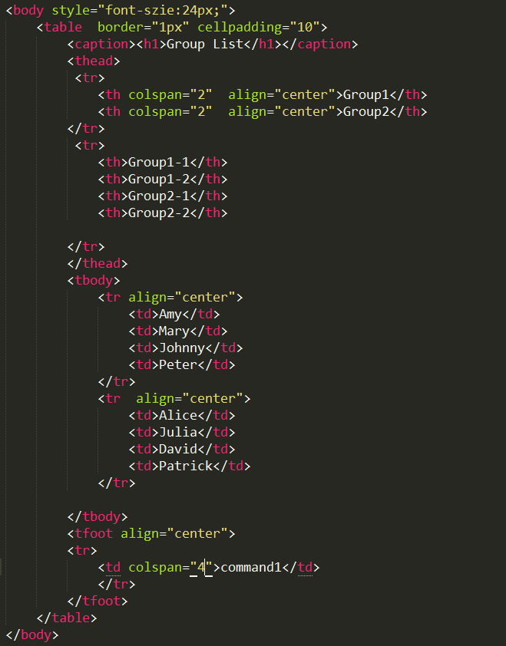
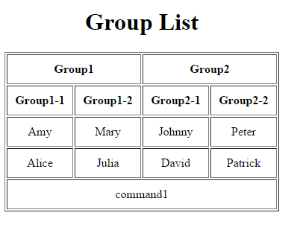
表格合併-水平合併 (colspan=“n”)
Sample_table_colspan.html
Notes:
table_colspan.html

Slide 26
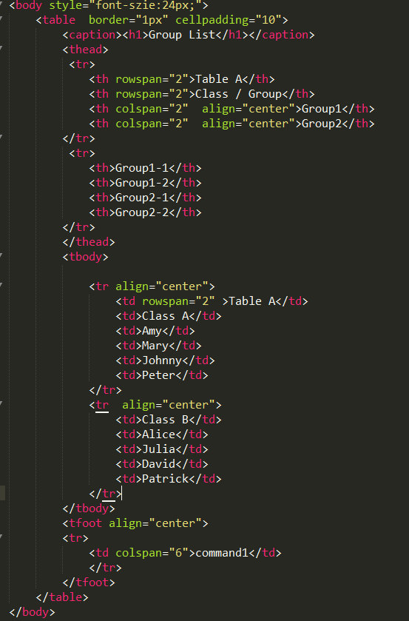
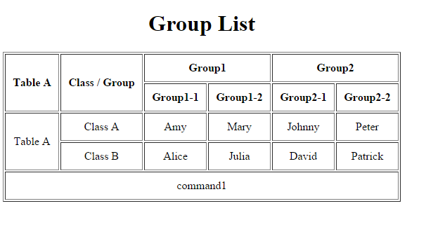
表格合併-垂直合併 (rowspan=“n”)
Sample_table_rowspan.html

Slide 27
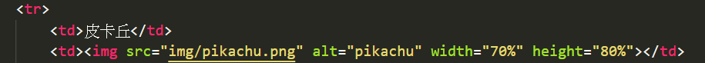
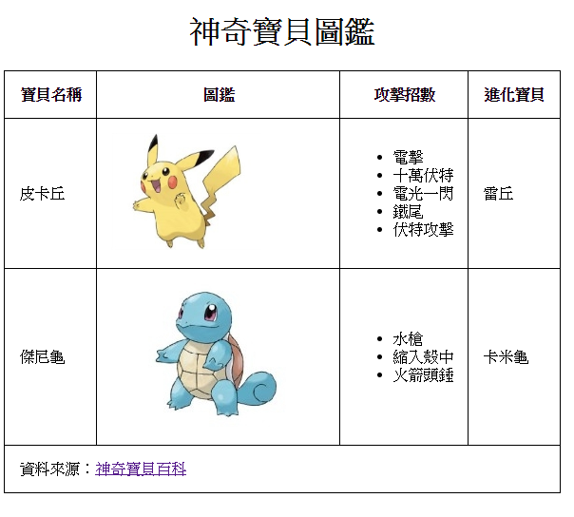
插入圖片與連結
若要在表格當中插入圖片，可直接在要插入圖片的欄位，直接插入<img>標籤即可
若要插入超連結，也可以直接插入<a>標籤即可
sample_table_image.html

Slide 28
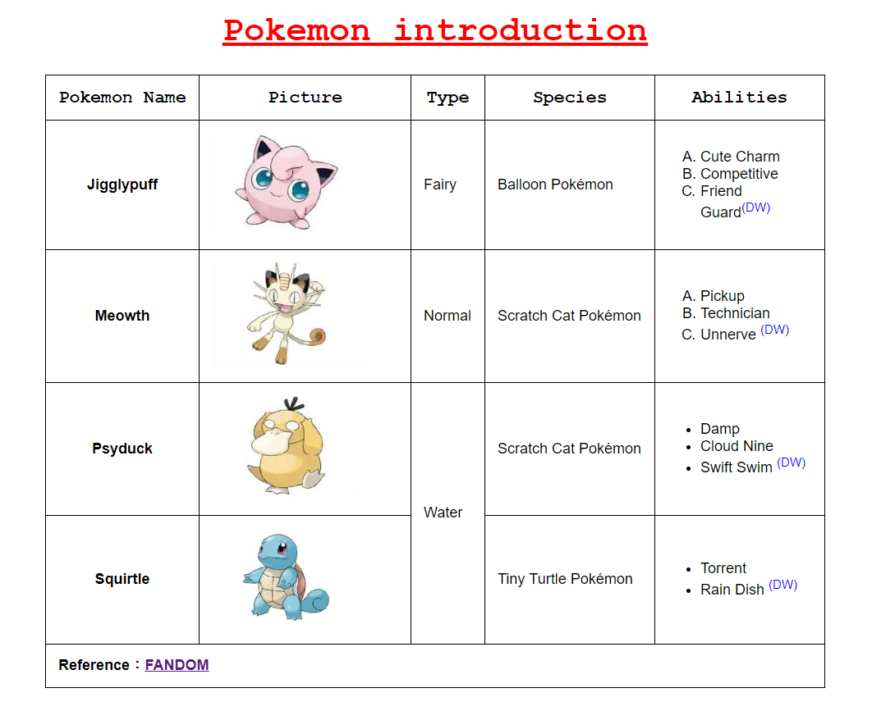
練習3 在表格中插入圖片與超連結
延續上一個練習
網頁標籤請顯示” Pratice – Insert Image“
在表格當中，新增一個欄位，標題為Picture
請將圖片新增到表格當中，圖片的長跟寬各設定為80%
請用表格插入tfoot，並設定網站連結為http://pokemon.wikia.com/wiki/Category:Generation_I_Pok%C3%A9mon，
網站的開啟方式，請用新視窗開啟
HW3_image.html

Slide 29
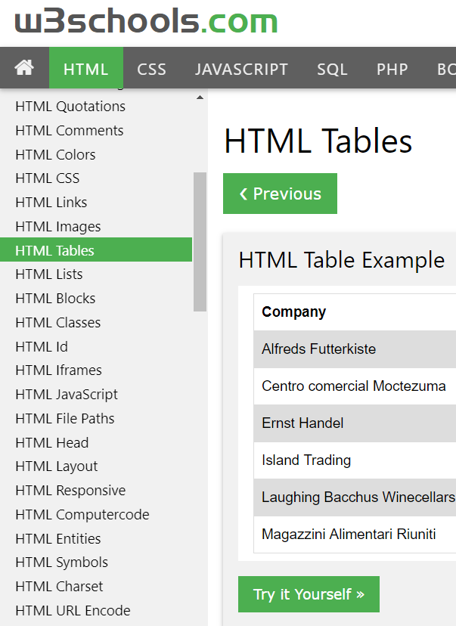
練習4 W3School練習
請完成W3School當中以下幾個章節的閱讀跟練習
HTML Table
HTML File Paths

